Slide 1

Vysoká škola technická a ekonomická v Českých Budějovicích
Ústav Technicko – technologický
Vliv zaformování jednoduchého tlakového odlitku na režim plnění tvarové dutiny formy
Autor bakalářské práce: Jakub Mylbachr
Vedoucí bakalářské práce: Ing. Ján Majerník, PhD.
Oponentka bakalářské práce: Ing. Romana Zvolánková

Slide 2
Cíl práce
Cílem práce je posouzení vhodnosti zaformování odlitku a jeho napojení na vtokovou soustavu s ohledem na režim plnění tvarové dutiny formy a zachytávání plynů v objemu odlitku během plnící fáze licího cyklu.

Slide 3
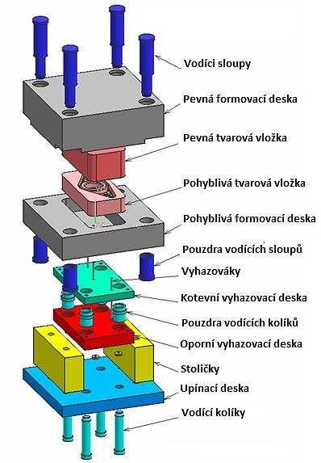
Teorie
Technologie lití kovů pod tlakem
Stroje pro tlakové lití
Parametry tlakového lití
Forma pro tlakové lití
Konstrukce vtokového systému

Slide 4
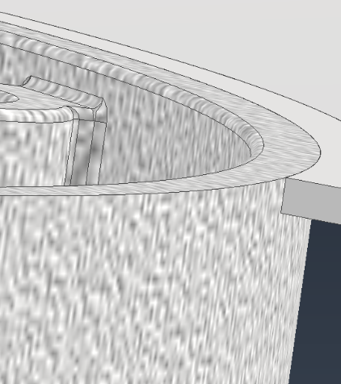
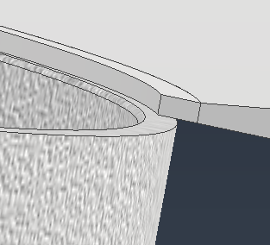
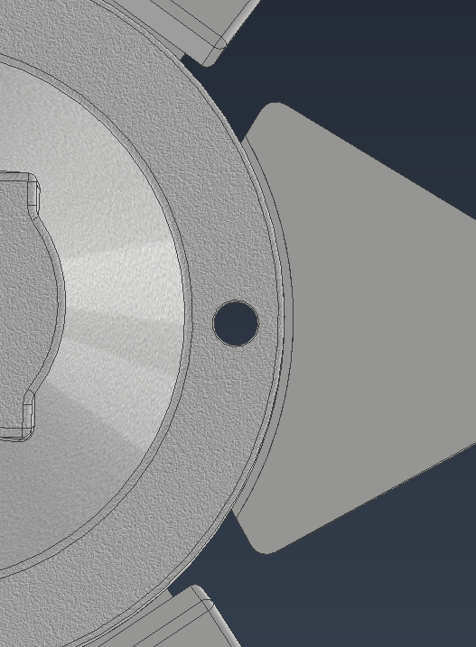
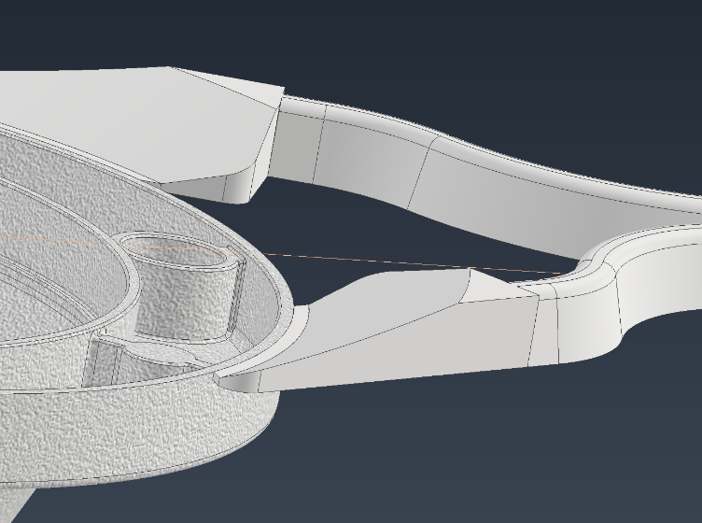
Návrh vtokových soustav
Varianta A
Varianta B
Varianta C

Slide 5
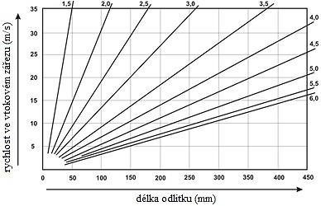
Výpočet rozměrů vtokové soustavy
Čas plnění dutiny = 0,072 s
Rychlost proudění kapaliny = 79,08 m/s 34m/s

Slide 6
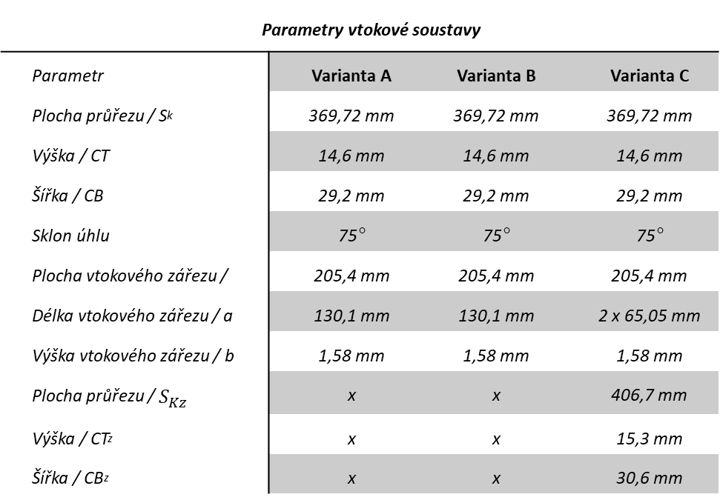
Rozměry vtokové soustavy
Parametry vtokové soustavy
Parametr | Varianta A | Varianta B | Varianta C
Plocha průřezu / S_{k} | 369,72 mm | 369,72 mm | 369,72 mm
Výška / CT | 14,6 mm | 14,6 mm | 14,6 mm
Šířka / CB | 29,2 mm | 29,2 mm | 29,2 mm
Sklon úhlu | 75° | 75° | 75°
Plocha vtokového zářezu / | 205,4 mm | 205,4 mm | 205,4 mm
Délka vtokového zářezu / a | 130,1 mm | 130,1 mm | 2 x 65,05 mm
Výška vtokového zářezu / b | 1,58 mm | 1,58 mm | 1,58 mm
Plocha průřezu / $S_{Kz}$ | x | x | 406,7 mm
Výška / CT_{z} | x | x | 15,3 mm
Šířka / CB_{z} | x | x | 30,6 mm

Slide 7
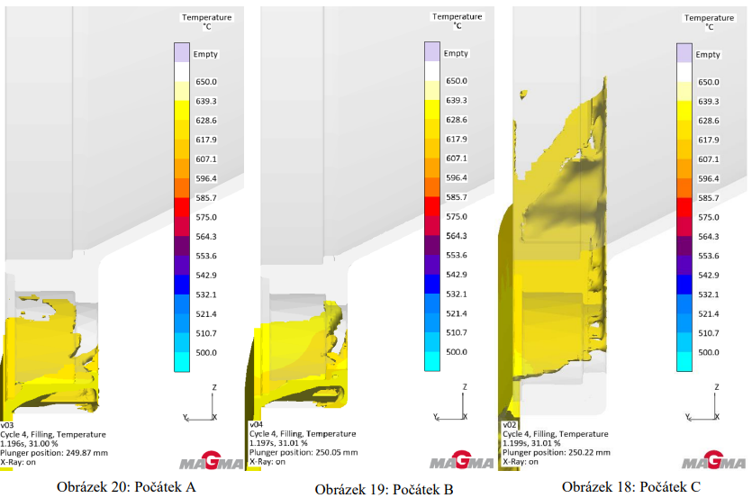
Vyhodnocení simulace

Slide 8
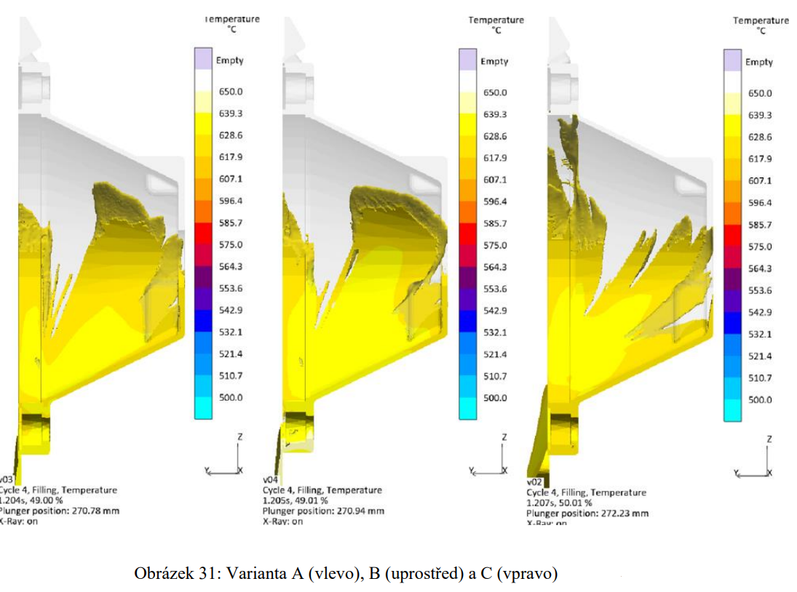

Slide 9
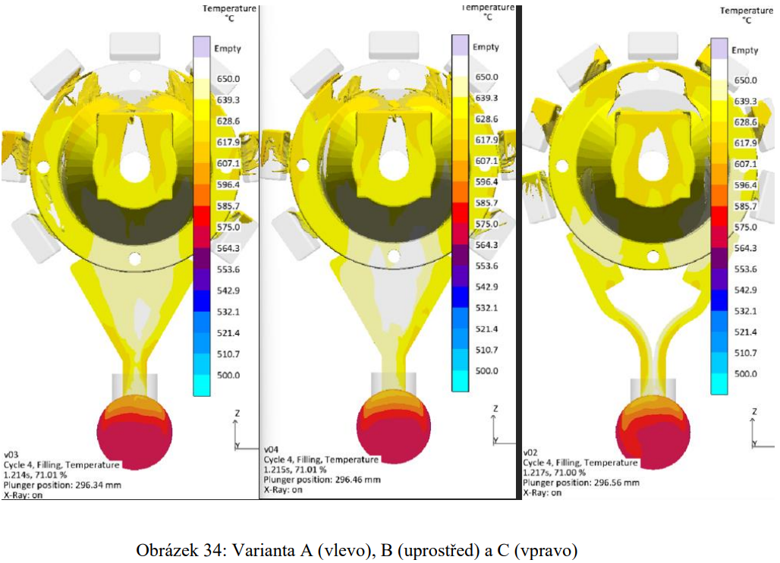

Slide 10
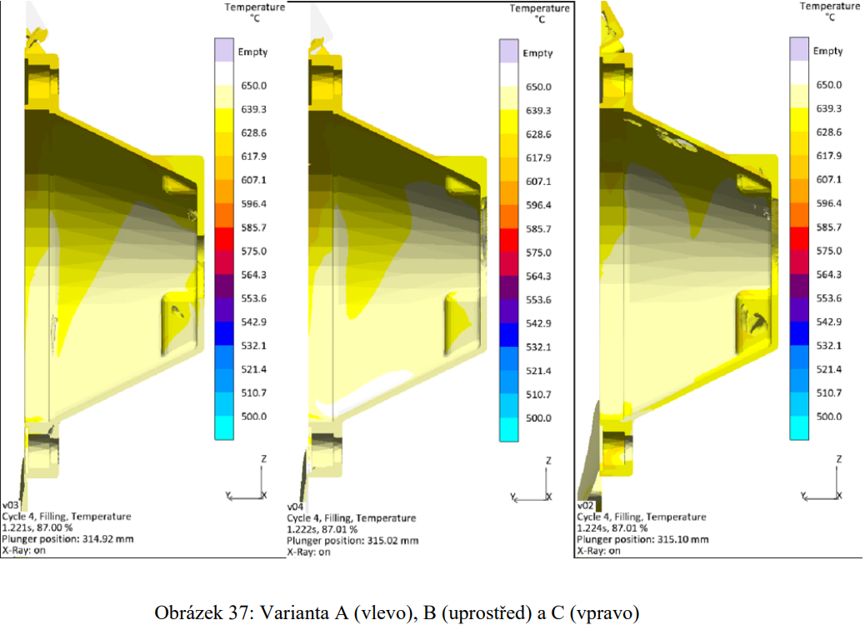

Slide 11
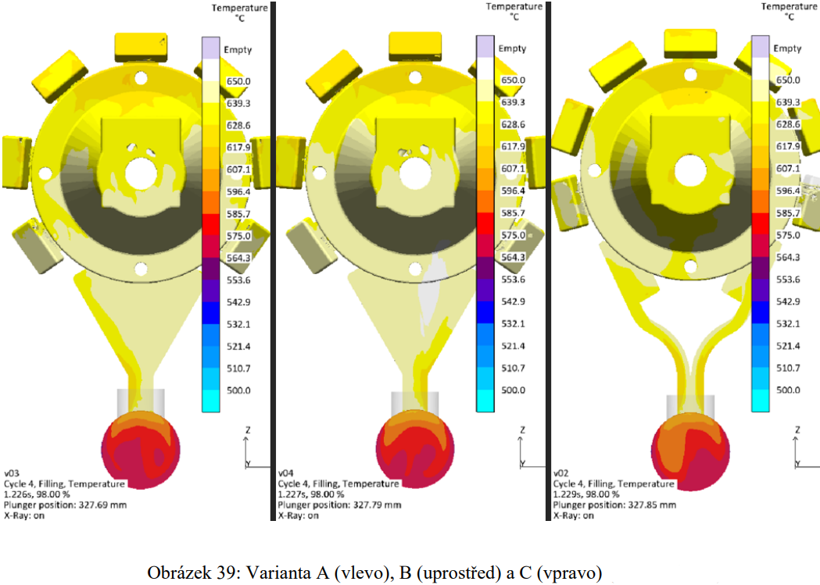

Slide 12
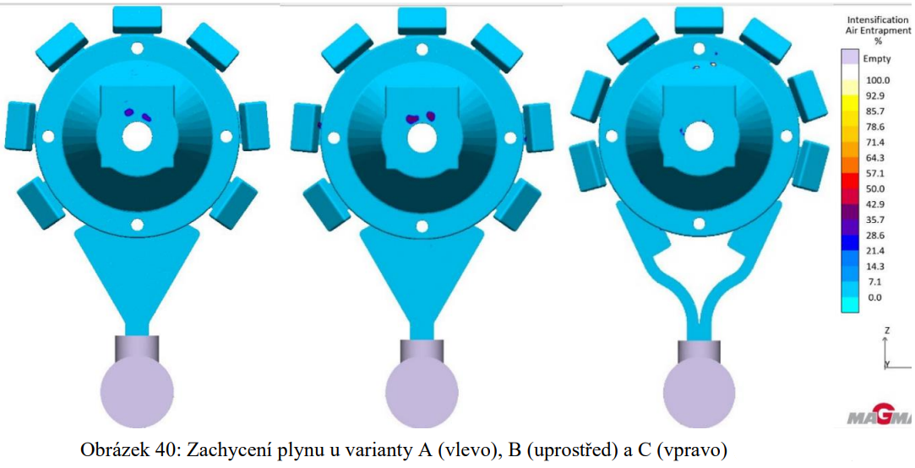
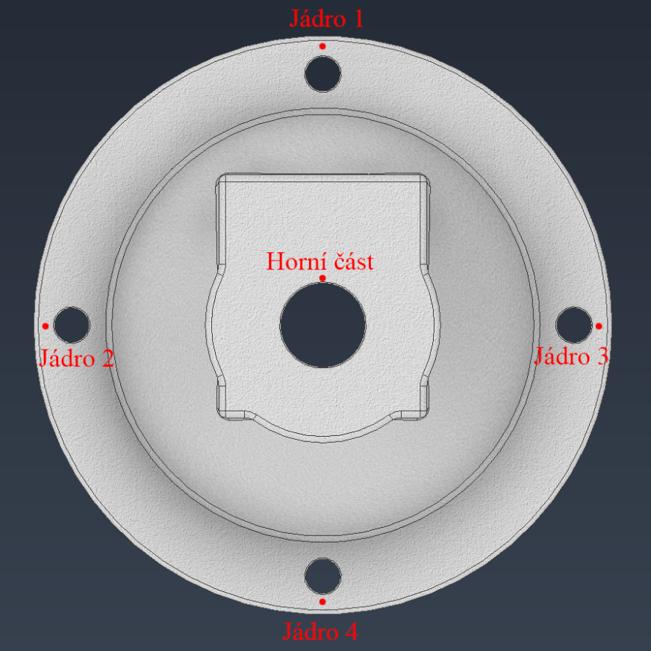
Zachycení plynů v odlitcích
Oblast | Varianta A (%) | Varianta B (%) | Varianta C (%)
Jádro 1 | 0,04 | 0,082 | 0
Jádro 2 | 0 | 0 | 0,003
Jádro 3 | 0,02 | 0,005 | 0,006
Jádro 4 | 0 | 0 | 0
Horní část | 0,001 | 0,026 | 1,292
Průměr za jádry | 0,015 | 0,02175 | 0,00225

Slide 13
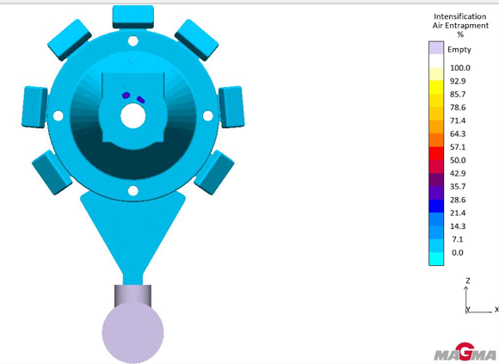
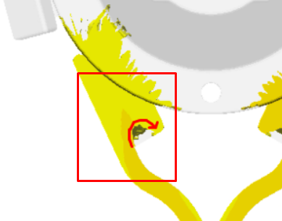
Navrhovaná opatření
Odvzdušnění vršku variant A a B
Zaoblení vtokového zářezu varianty C

Slide 14
Dosažené výsledky a přínos práce
Varianta B nejvhodnější na základě výsledků
  Tepelná homogenita
  Nejmenší pórovitost
  Neplynulejší plnění
  Nejméně turbulencí

Slide 15
Vysoká škola technická a ekonomická v Českých Budějovicích
Ústav Technicko – technologický
Vliv zaformování jednoduchého tlakového odlitku na režim plnění tvarové dutiny formy
Autor bakalářské práce: Jakub Mylbachr
Vedoucí bakalářské práce: Ing. Ján Majerník, PhD.
Oponentka bakalářské práce: Ing. Romana Zvolánková

Slide 16
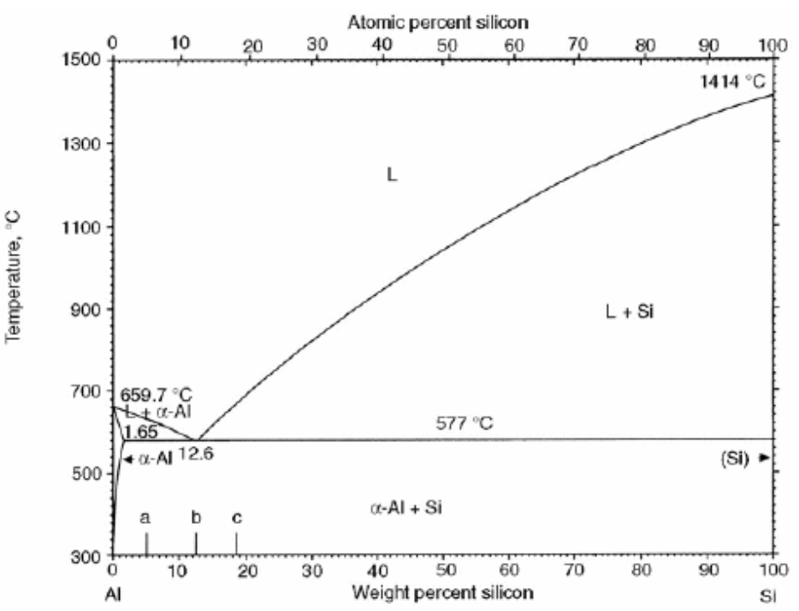
Dotazy
Jaký je rozdíl mezi podeutektickou / eutektickou / nadeutektickou slitinou – vhodnost použití pro daný odlitek.
Podeutektické (4,5 až 10 %)
  Obsahují dendrity tuhého roztoku α(Al) a eutektikum
  Menší zabíhavost
  Jednoduší mechanicky nenamáhané součásti
Eutektické (10 až 13 %)
  Čistá eutektický struktura
  Tenkostěnné tvarově složité odlitky
  Vhodné pro tlakové lití
Nadeutektické (14-17 %)
  Eutektikum a hrubé krystaly křemíku
  Jsou křehké
  Malá tepelná roztažnost

